Slide 1
第八章 进行体系结构设计
王美红

Slide 2
体系结构设计需要做的事情：为你提供整体的视图并保证得到正确的理解

Slide 3
主要内容
软件体系结构
数据设计
体系结构风格和模式
体系结构设计
评估可选的体系结构设计
映射数据流到软件体系结构

Slide 4
8.1 软件体系结构
什么是体系结构？
建筑类的体系结构
整体形状
纹理、颜色和材料在一起创建外部门面和内部“居住环境”
灯光设计、地板类型、壁挂布置等等

Slide 5
8.1 软件体系结构（续）
软件体系结构定义一：
描述一个计算机软件的各个功能模块内部关系以及不同模块之间的关系的构造图（可以是文字的描述，也可以是图表的描述），类似于硬件设计中的原理框图，它是软件流程图的上层抽象。

Slide 6
8.1 软件体系结构（续）
软件体系结构定义二：
一个程序和计算机系统软件体系结构是指系统的一个或者多个结构。结构中包括软件的构件，构件的外部可见属性以及他们之间的关系。
是一定程度上的抽象，非可运行的软件。

Slide 7
8.1 软件体系结构（续）
凭借体系结构图，软件开发人员可以：
分析设计能否完全满足需求
为设计中某些方面的变更提供指导
降低由于软件构造不合理带来的风险

Slide 8
设计模型
接口设计
体系结构设计
数据/类设计
构件级设计

Slide 9
8.2 数据设计
数据设计：
把分析模型中定义的数据对象转化成软件构件级的数据结构，或整个程序级的数据库结构。

Slide 10
8.2.1 体系结构级的数据设计
体系结构级（系统结构级，或程序级）的数据设计：
数据挖掘技术
数据库中的知识发现
数据仓库
庞大的、独立的数据库，访问存于数据库中的数据，为某项业务所需要的一组应用系统服务。

Slide 11
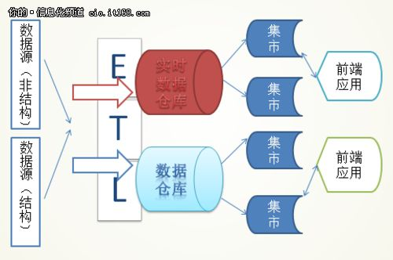
数据架构举例

Slide 12
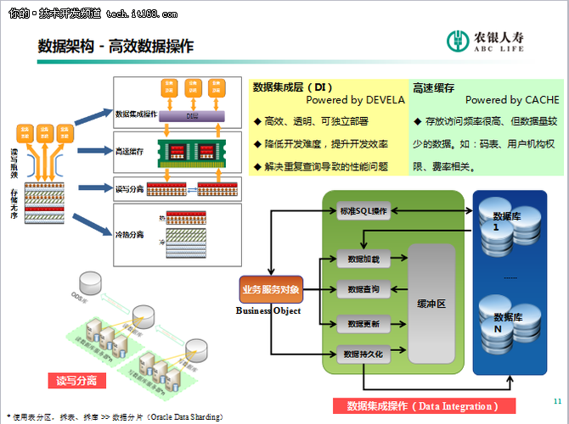

Slide 13
8.2.2 构件级的数据设计
构件级的数据设计原则：
应用于功能和行为的系统分析原则也可用于数据。
标识所有数据结构及其完成的操作。
应该建立定义数据对象内容的机制，并且用于定义数据及其操作
低层的数据设计应放到设计过程的后期—逐步求精
数据的隐蔽性—只有使用的模块才可以看到数据结构的内部表示
开发由有用的数据结构及其操作组成的库。--类库
选用合适的编程工具以支持抽象数据类型的规格说明和实现。

Slide 14
8.3 体系结构风格和模式
建筑风格指导了建筑师的工作
体系结构风格：
对完成同一种或同一类工作，不同的设计人员在体系结构设计的方式各不一样，这种方式的一定程度上的抽象
体系结构模式：
就是风格的具体体现，或者体系结构设计的一个框架。
定义了处理系统某些行为特征的方法

Slide 15
8.3.1 体系结构风格的分类
以数据为中心的体系结构
数据存储驻留在这种体系结构的中心，其他构件经常访问（增删改查）数据存储
提高了可集成性，便于现有构件修改和新构件加入

Slide 16
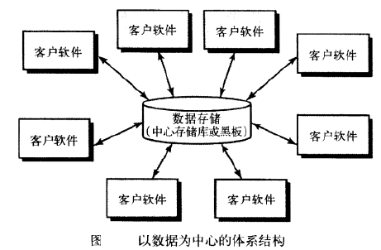
8.3.1 体系结构风格的分类
以数据为中心的体系结构

Slide 17
8.3.1 体系结构风格的分类
2. 数据流体系结构
数据服从输入—变换---输出的简单流程
管道和过滤器结构拥有一组被称为过滤器的构件，每个构件独立于上游和下游而工作。

Slide 18
数据流体系结构
两种典型的数据流风格：
管道-过滤器（Pipe-And-Filter）
批处理（Batch Sequential)

Slide 19
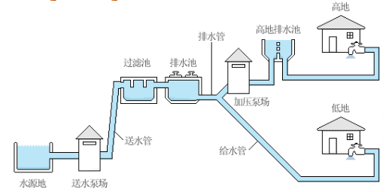
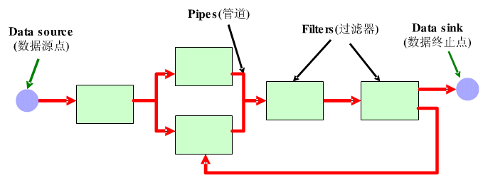
从”自来水管道系统”看管道-过滤器风格
管道负责数据传输
每个处理步骤由过滤器实现

Slide 20
管道-过滤器风格优点：
使得软构件具有良好的隐蔽性和高内聚、低耦合的特点；
允许设计者将整个系统的输入/输出行为看成是多个过滤器的行为的简单合成；
支持软件重用。只要提供适合在两个过滤器之间传递的数据，任何两个过滤器都可被连接起来；
系统维护和增强系统性能简单。新的过滤器可以添加到现有系统中来；旧的可以被改进的过滤器替换掉；
允许对一些如吞吐量、死锁等属性的分析；
支持并行执行。每个过滤器是作为一个单独的任务完成，因此可与其他任务并行执行。

Slide 21
管道-过滤器风格缺点：
通常导致进程成为批处理的结构。这是因为虽然过滤器可增量式地处理数据，但它们是独立的，所以设计者必须将每个过滤器看成一个完整的输入到输出的转换；
不适合处理交互的应用。当需要增量地显示改变时，这个问题尤为严重；
因为在数据传输上没有通用的标准，每个过滤器都增加了解析和合成数据的工作，这样就导致了系统性能下降，并增加了编写过滤器的复杂性。

Slide 22
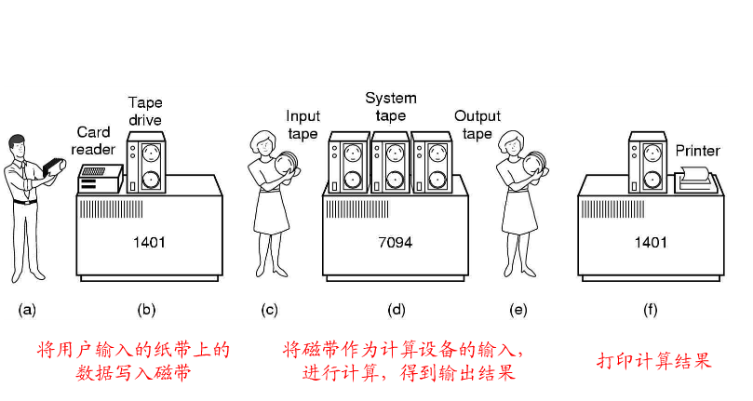
批处理风格的直观结构
每一步必须在前一步结束后完成；每个处理步骤是一个独立的程序；数据必须是完整的，以整体的方式传递

Slide 23
8.3.1 体系结构风格的分类
3. 调用和返回体系结构
主程序/子程序体系结构
主程序调用一组程序构件，这组程序构件又去调用其程序构件
远程过程调用体系结构。
主程序/子程序的构件分布在多个计算机上。

Slide 24
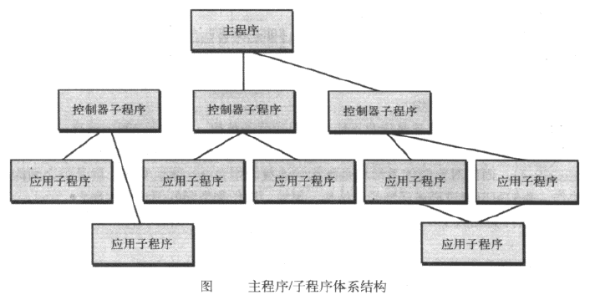
8.3.1 体系结构风格的分类

Slide 25
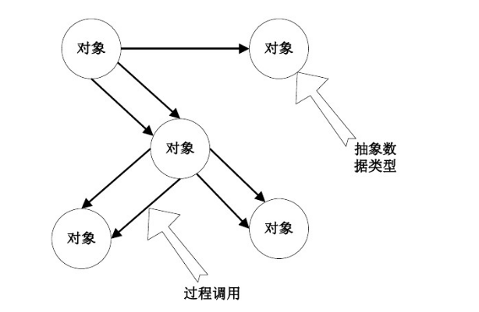
8.3.1 体系结构风格的分类
优点：对象隐藏；可以将数据存取操作分解成一些交互的代理程序的集合。
缺点：对象调用必须有对象的标识；对象循环调用等问题。
4. 面向对象体系结构
封装了数据和必须应用到该数据上的操作，构件间通过信息传递进行通信和合作。

Slide 26
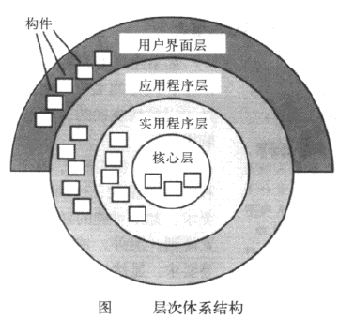
8.3.1 体系结构风格的分类
5. 层次体系结构
各模块实现功能的层次不一样
每一层为上层服务，并作为下层服务
这样的设计允许将一个复杂问题分解为一个增量步骤序列的实现。由于每一层最多只影响两层，同时只给相邻层提供相同的接口，允许每层用不同的方法实现，同样为软件重用提供了强调的支持。
缺点：很难找到一个合适的、正确的层次抽象方法。

Slide 27
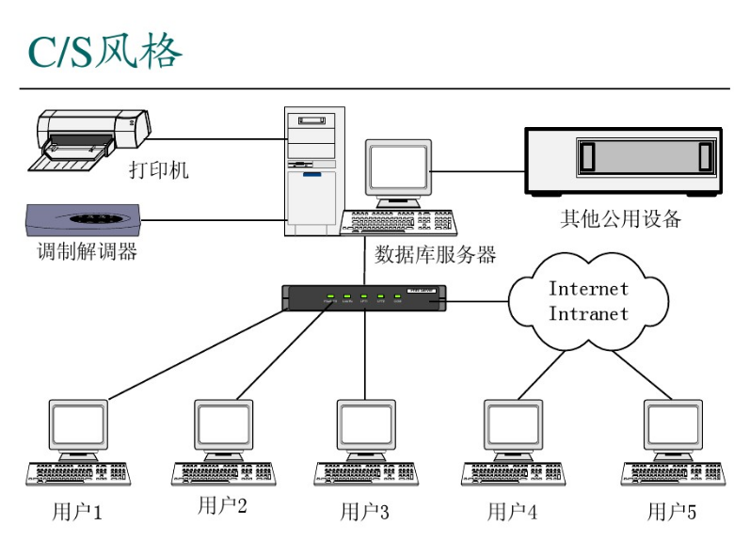
8.3.1 体系结构风格的分类
6. C/S风格
数据库服务器、客户应用程序、网络

Slide 28
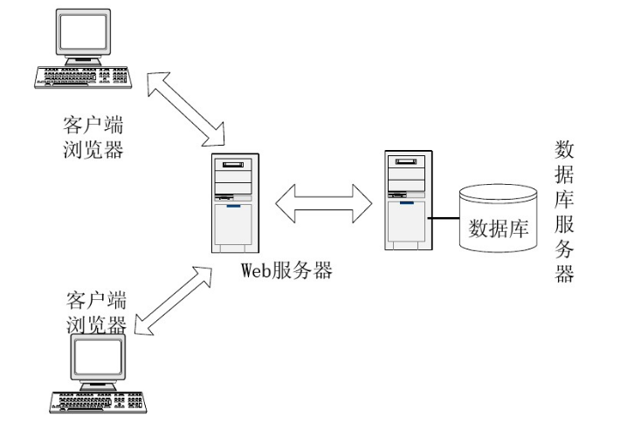
8.3.1 体系结构风格的分类
7. B/S风格
浏览器/Web服务器/数据库服务器

Slide 29
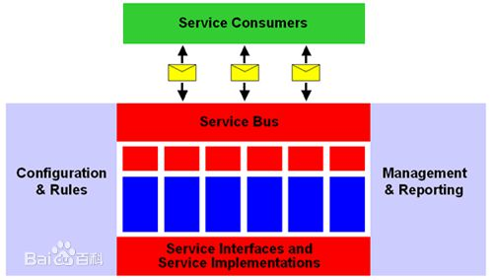
8.3.1 体系结构风格的分类
SOA
整个应用程序被设计和实现为一组相互交互的服务

Slide 30
9.MVC架构
MVC架构作为”组件+交互”的例子, 包含3种组件:Model、View、Controller
创建
View
Controller
读取
Model
通知
调用服务
为达到一定目的，这3种组件通过交互来协作。
Notes:
1、View创建Controller后；
2、Controller根据用户交互调用 Model的相应服务；
3、而Model会将自身的改变通知View；
4、 View则会读取Model的信息以更新自己

Slide 31
8.3.2 体系结构模式
不同模式操作下的一些特征：
并发性
“操作系统进程管理”模式
“任务调度器”模式

Slide 32
8.3.2 体系结构模式（续）
持久性
“数据库管理系统”模式
分布性
分布性问题有两个元素（1）实体间连接方式；（2）实体间通信的特性。
典型模式：代理模式

Slide 33
8.3.3 组织和求精
对导出的体系结构设计进行评估的标准：
控制：在体系结构中如何管理控制？是否存在一个不同的控制层次？如果是，构件在控制层次中担当什么角色？构件如何在系统中传递控制?构件间如何共享控制？控制拓扑结构是什么样？控件是否同步或构件是否异步操作?

Slide 34
8.3.3 组织和求精（续）
数据：构件间如何进行数据通信？数据流是否是连续的，或数据对象是否是零散地传递给系统？数据传递的模式是什么（也就是说，数据是从一个构件传递到另一个构件，还是系统中构件可以全局共享数据？）是否存在数据构件（如黑板或中心存储库）？如果存在，他们的角色是什么？功能构件如何和数据构件交互？数据构件是被动的还是主动的（即数据构件使否主动地和系统中其他构件交互）？数据和控制如何在系统中交互？

Slide 35
8.4 体系结构设计
设计应该定义与软件交互的外部实体（其它系统、设备、人）和交互的特性。
需要信息在需求工程阶段获取。

Slide 36
8.4.1 系统的环境表示
系统环境图通过描述系统的出入信息流、用户界面和相关的支持处理等来对环境建模。
在体系结构层，软件架构师用体系结构环境图对软件与外部实体交互方式进行建模。

Slide 37
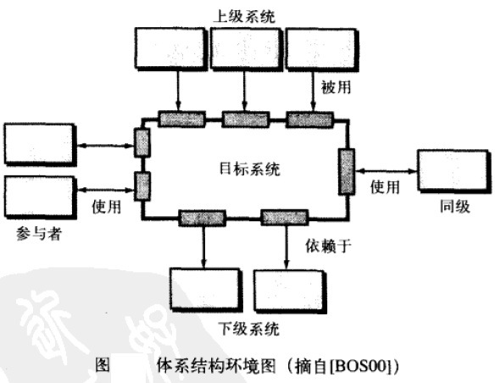
8.4.1 系统的环境表示（续）

Slide 38
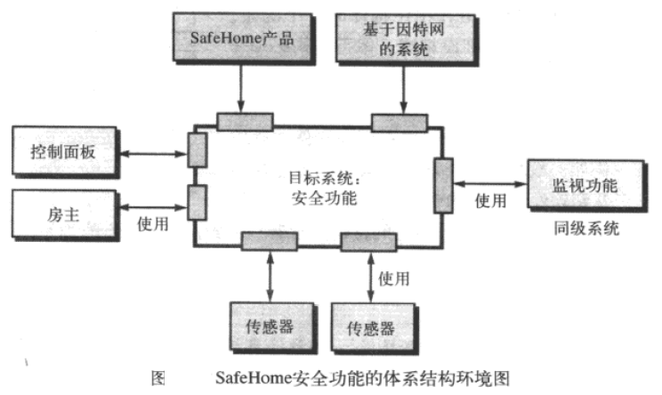
8.4.1 系统的环境表示（续）
与目标系统交互的系统可以表示为上级系统、下级系统、同级系统和参与者。

Slide 39
8.4.2 定义原始模型
将目标系统用初略的功能框图表示出来
是表示核心抽象的类或者模式，该抽象对于目标系统体系结构的设计非常关键。
目标系统的体系结构由这些原始模型组成
Notes:
通常，即使设计相对复杂的系统，也只需要相对较小的原始集合。

Slide 40
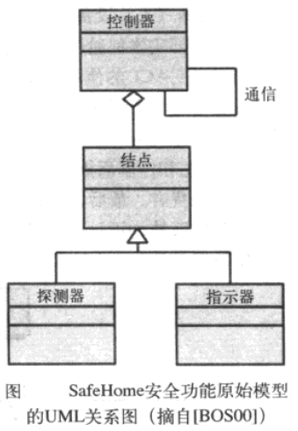
8.4.2 定义原始模型（续）
Notes:
结点：表示住宅安全功能的输入和输出元素的内聚集合
探测器：传感设备
指示器：报警机械装置
控制器：对允许节点发出警报或撤销警报的机器装置的抽象

Slide 41
8.4.3 将体系结构精化为构件
导出和精化构件：
应用领域是导出和精化构件的一个源泉。
体系结构从分析模型中所描述的类开始
另一源泉：基础设施域
与应用领域没有业务联系，但体系结构必须容纳很多基础设施构件使应用构件能够运作，如内存管理构件、通信构件、数据库构件……

Slide 42
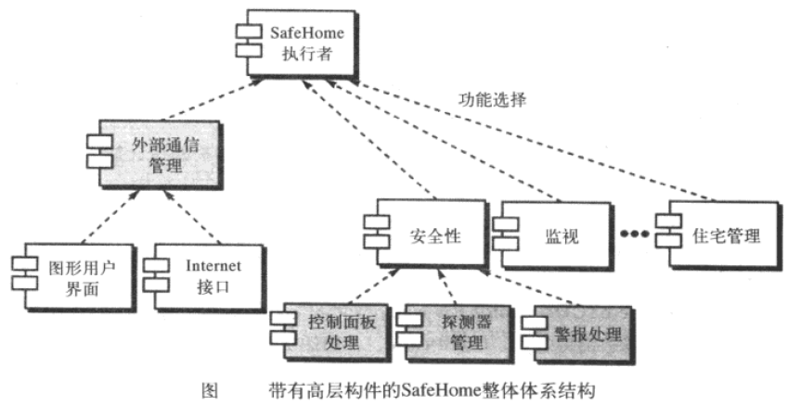
8.4.3 将体系结构精化为构件（续）

Slide 43
8.4.4 描述系统实例
结合一个具体的实例进一步精化模型，目的是证明结构和构件都是合理的。

Slide 44
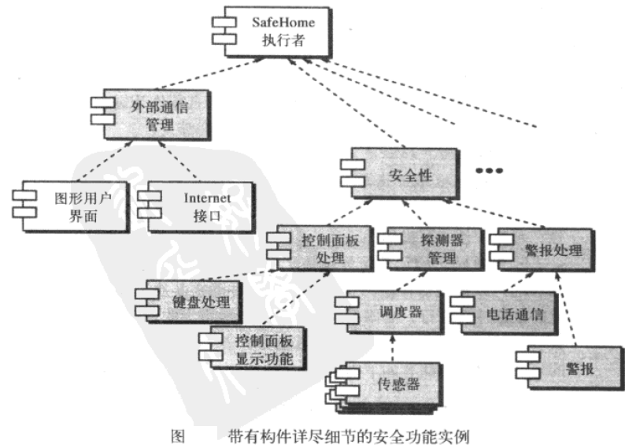
Notes:
探测器管理 + 调度器 相互作用，实现安全系统中使用的每个传感器对象的定时查询

Slide 45
8.5 评估可选的体系结构设计
设计可能导致多种可选的体系结构
每种体系结构均需要评估，以确定哪种体系结构最适合要解决的问题

Slide 46
8.5.1 体系结构权衡分析方法
下面的设计分析活动是迭代进行的：
收集场景。开发一系列用例
诱导需求、约束和环境描述。确保所有共利益者的关注点
描述那些已经被选用于解决场景和需求的体系结构风格/模式

Slide 47
8.5.1 体系结构权衡分析方法（续）
通过孤立地考虑每个属性来评估质量属性。包括：可靠性、性能、安全性、可维护性、灵活性、可测试性、可移植性、可复用性和可操作性。
针对特定的体系结构风格，弄清质量属性对每种体系结构属性的敏感性。
使用在第5补中进行的敏感性分析鉴定候选体系结构。

Slide 48
8.5.1 体系结构权衡分析方法（续）
SafeHome体系结构选择？
调用和返回风格？ 面向对象？
已有完整的用例集合，将每个用例用于这两个体系结构中，查看系统的反应，即构件和连接器是如何工作的。
考虑变化场景、质量场景，并将其运行到体系结构中
能更好适合用例和场景的体系结构就是最佳的选择。

Slide 49
8.5.2 体系结构复杂性
评估体系结构复杂性的一种有用技术：考虑体系结构中构件间的由系统中的信息/控制流驱动的依赖关系。建议三种类型的依赖：
共享依赖：使用相同资源的消费者或为相同消费者生产的生产者之间的依赖关系。
流依赖：表示资源的生产者和消费者的依赖关系。
约束依赖：在一组活动间相关控制流上的约束，如构件互斥。

Slide 50
8.5.3 体系结构描述语言
体系结构描述语言（architectural description language, ADL）为描述软件体系结构提供一套语义和语法。
Rapide UniCon Aesop Wright Acme UML

Slide 51
8.6 映射数据流到软件体系结构—结构化方法
并不存在一种能够实现从分析模型到各种体系风格转换的全面映射。
我们考虑“调用和返回”体系结构的映射技术
数据处理问题典型的类型有两种：变换型和事务型。针对两种不同的类型分别进行分析处理。

Slide 52
8.6.1 变换流
整个数据流动以一种顺序的方式沿着一条或仅仅很少的几条“直线”路径进行。
当一部分数据流图展现了这些特征时，就表明了变换流的存在。

Slide 53
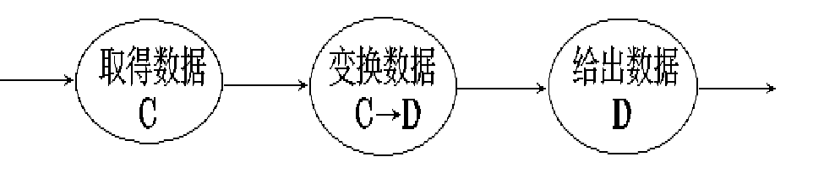
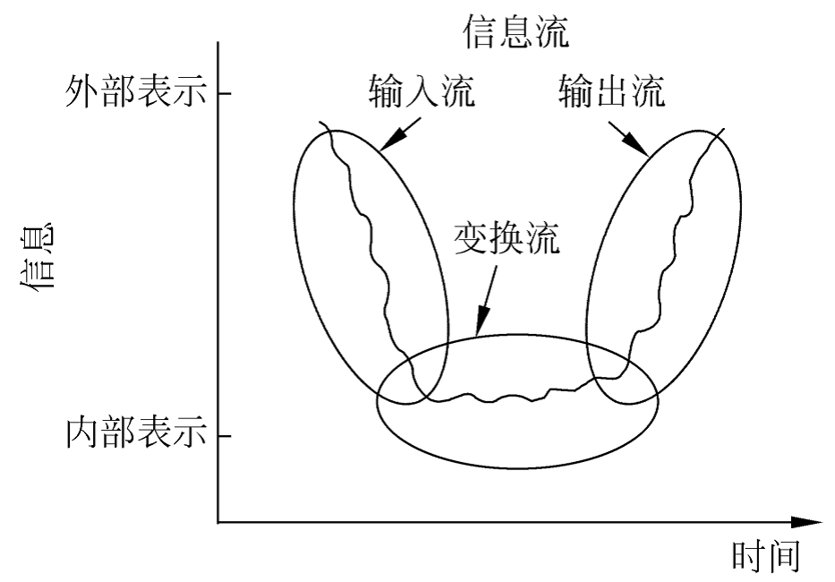

Slide 54
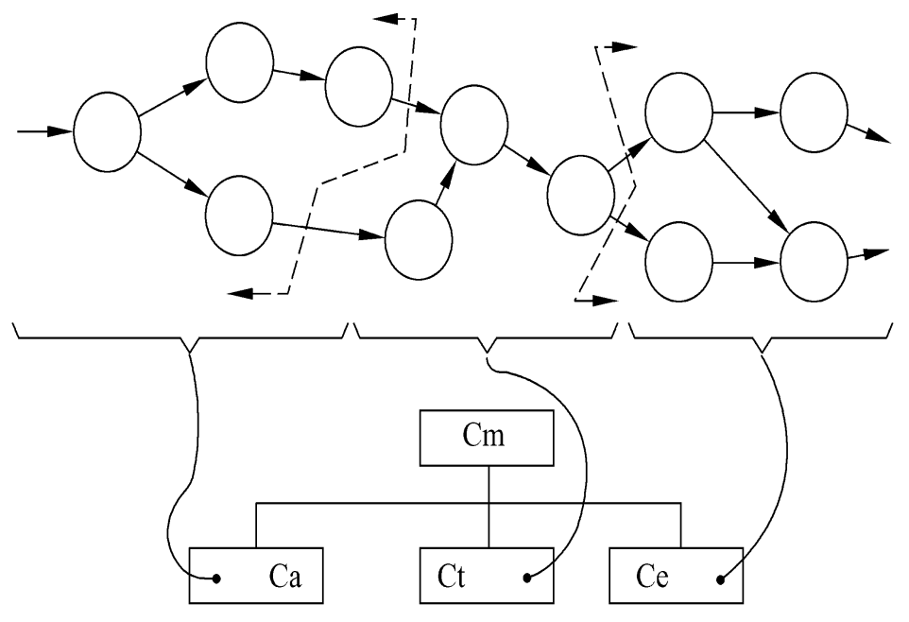

Slide 55
8.6.2 事务流
事务流经常被描述为单个数据项—称为事务，它可以沿多条路径中的一条触发其它事务流。
输入路径将外部信息转换成一个事务，对事务进行评估，并且根据其值启动其中的一条动作路径流。

Slide 56
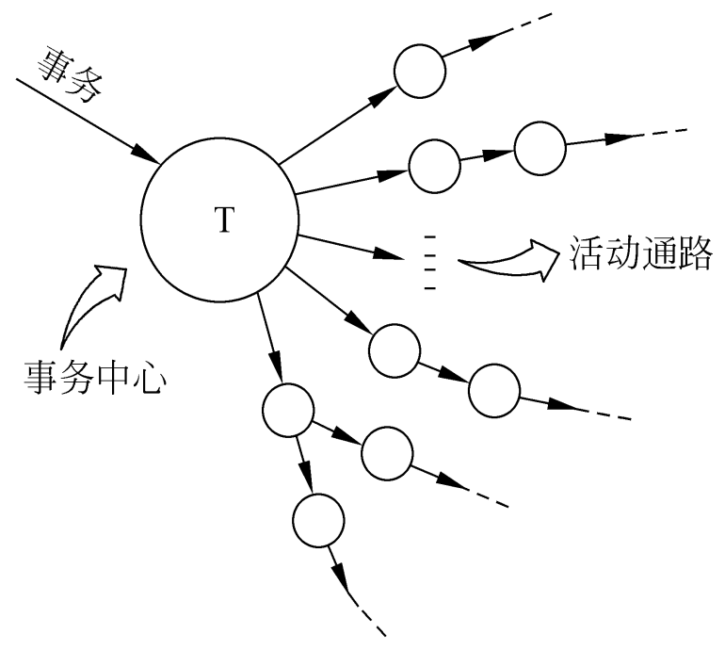

Slide 57
在一个大系统的DFD中，变换流和事务流可能会同时存在。
例如，在一个面向事务的流中，动作路径上的信息流可能会体现出变换流的特征。

Slide 58
8.6.3 变换映射
变换映射是一组设计步骤，可以将具有变换流特征的DFD映射为某个特定的体系结构风格。

Slide 59
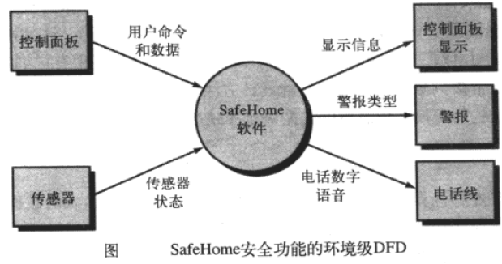
8.6.3 映射（续）
步骤1：评审基本系统模型

Slide 60
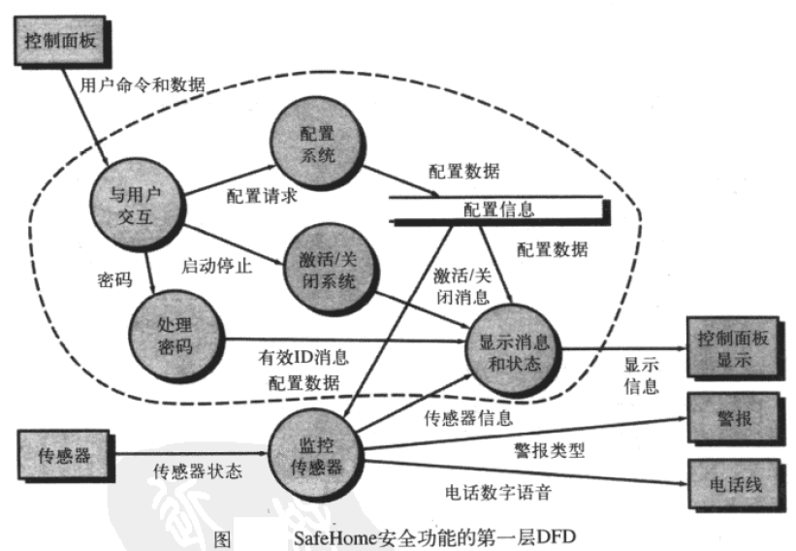

Slide 61
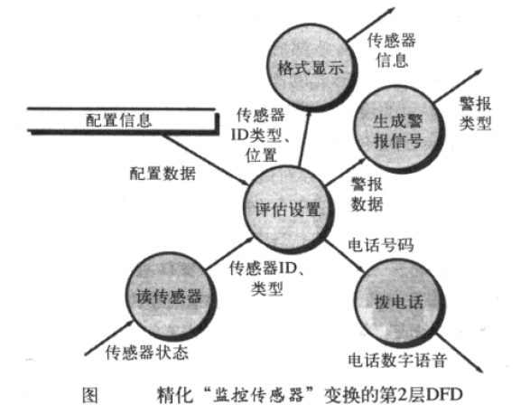
8.6.3 变换映射（续）
步骤2：
评审和精化软件的数据流图

Slide 62
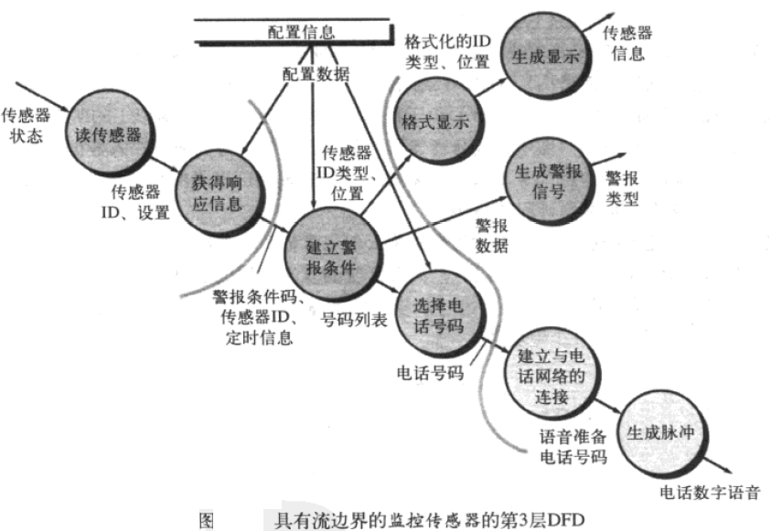

Slide 63
8.6.3 变换映射（续）
步骤3：确定DFD是否含有变换流或事务流特征
设计人员根据DFD的主要性质选择全局（整个软件视图）的流特征。
隔离出变换流和事务流的局部区域，用于改进前面导出的程序体系结构。

Slide 64
8.6.3 变换映射（续）
步骤4：通过确定输入和输出流的边界，分离出变换中心。
不同的流边界选择将导致不同的设计方案。

Slide 66
8.6.3 变换映射（续）
步骤5：完成第一级分解
分解的作用是得到一个程序结构，其中：
顶层模块做决策
低层模块完成大多数输入、计算和输出工作
中层模块既完成一部分控制，又完成适量的工作。

Slide 68
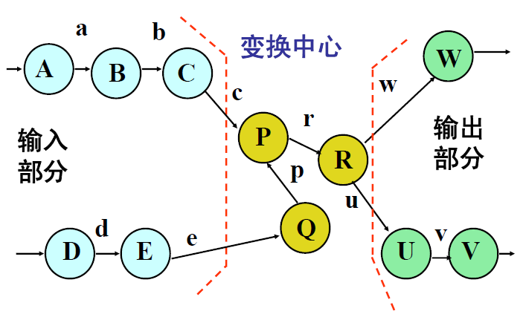
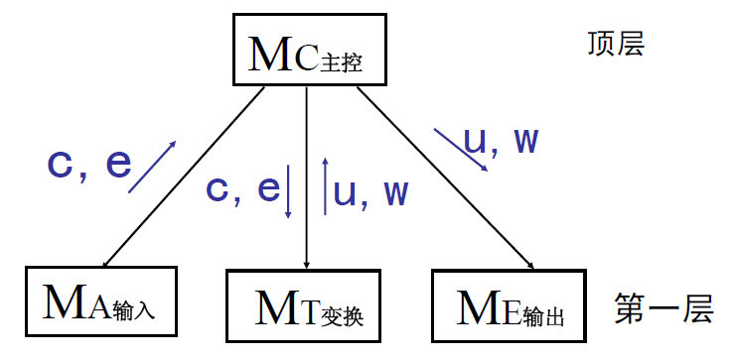

Slide 69
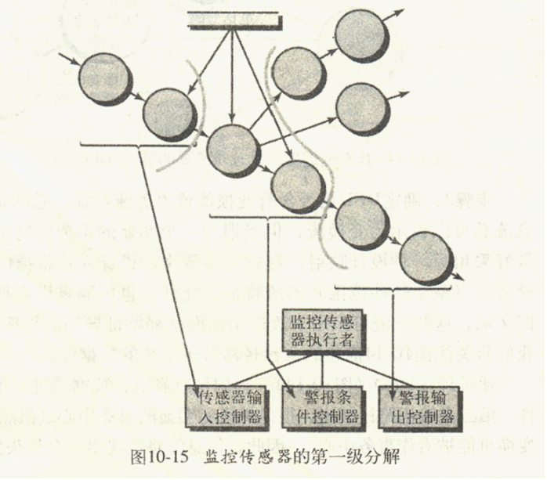

Slide 70
8.6.3 变换映射（续）
步骤6：完成第二级分解
将ＤＦＤ中的每个变换（泡泡）映射到程序结构中的相应模块。

Slide 71
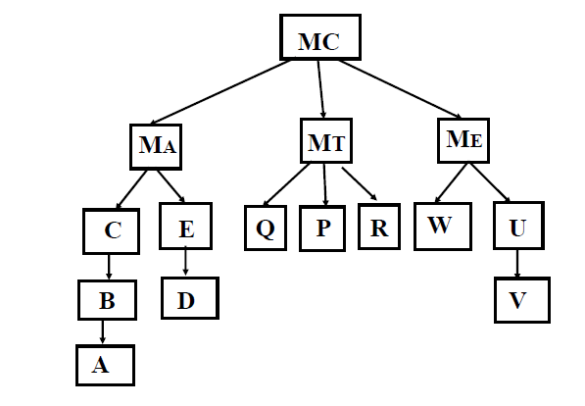

Slide 72
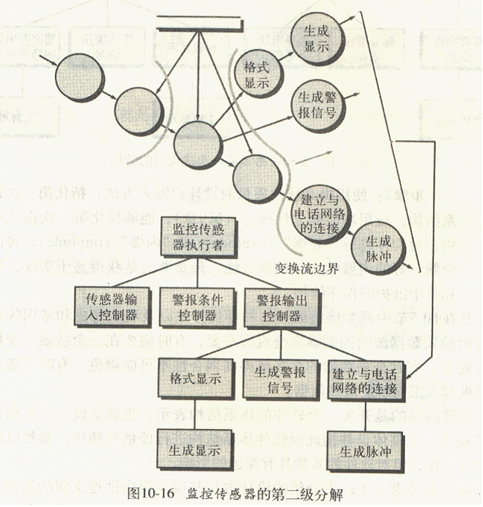
变换型

Slide 73
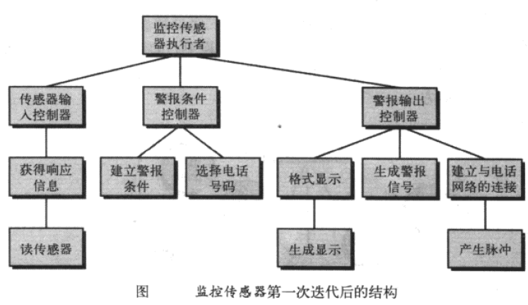
变换型

Slide 74
8.6.3 变换映射（续）
步骤7：使用提高软件质量的设计启发式方法，精化每一次迭代得到的体系结构
对构件“外爆”或“内爆”，可以得到合理分解、好的内聚性、低的耦合性，最重要的是获得易于实现、可系统性测试和易于维护的程序结构。

Slide 75
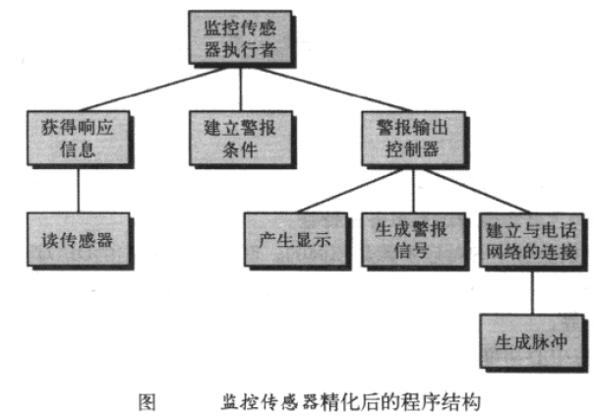

Slide 76
8.6.4 事务映射
考虑将事务映射到体系结构的设计步骤：
步骤1：评审基本系统模型
步骤2：评审和精化软件的数据流图
步骤3：确定DFD是否含有变换流或事务流特征
步骤4：标识事务中心和每条动作路径上的流特征
步骤5：将DFD映射到一个适合于进行事务处理的程序结构上。（输入和调度分支）

Slide 77
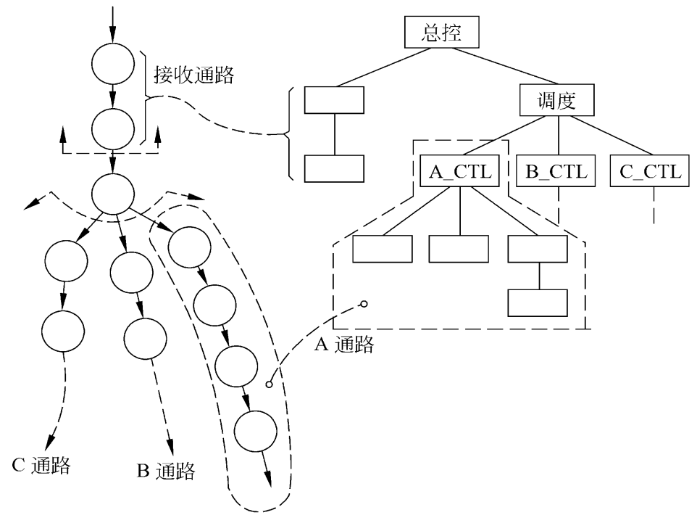
大型系统DFD中, 变换型和事务型
结构往往共存，也就出现了混合型结构。

Slide 78
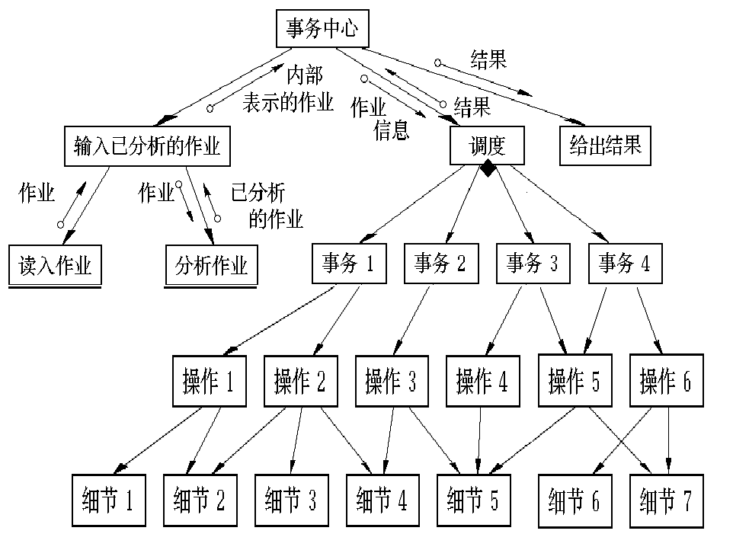
事务型

Slide 79
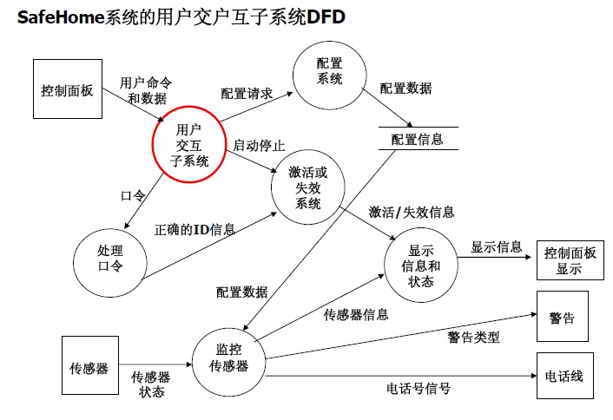

Slide 80
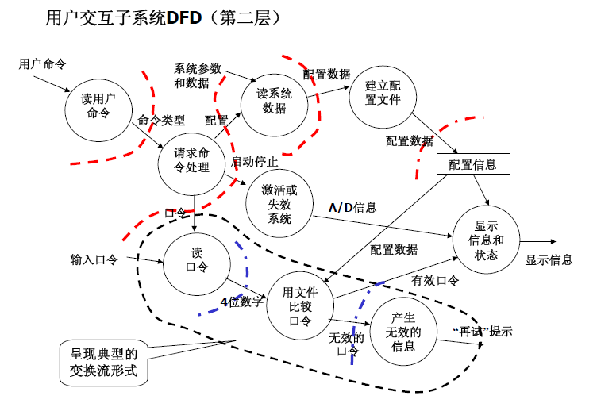

Slide 81
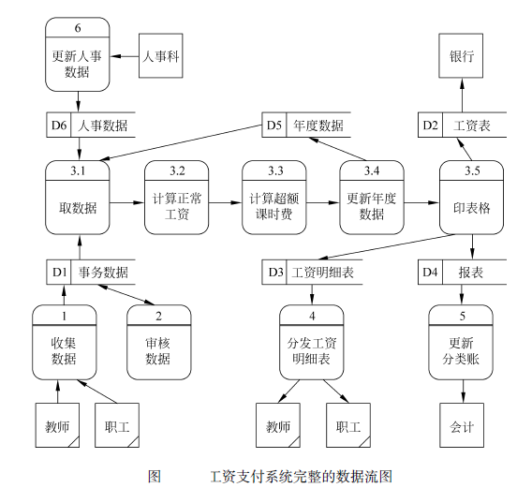
练习：将下面的DFD映射为体系结构

Slide 82
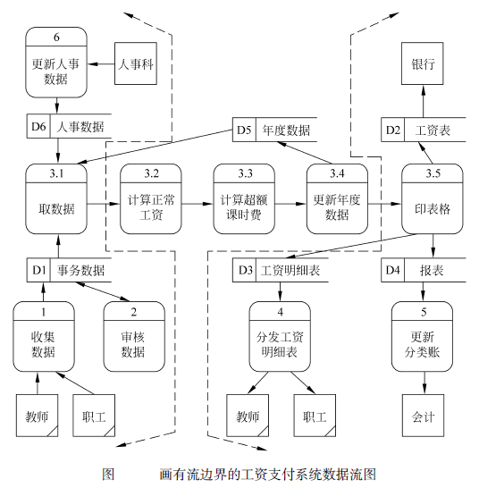

Slide 83
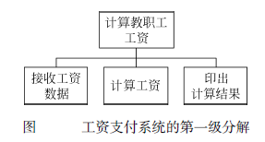

Slide 84
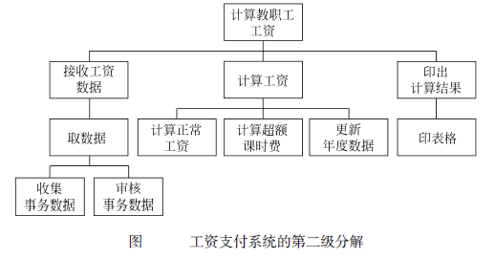

Slide 85
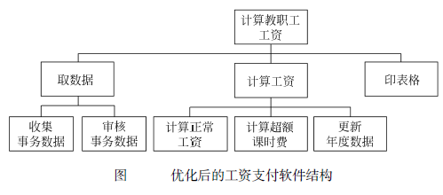

Slide 86
8.6.5 精化体系结构设计
结构上的简单往往反映出程序的优雅和高效。
设计求精应在满足模块化要求的前提下尽量减少构件的数量，在满足信息需求的前提下尽量减少复杂的数据结构。

Slide 87
概要设计说明书举例
概要设计说明书模版
概要设计说明书举例

Slide 88
作业
根据第5章课件“企业销售管理系统的数据流图”画出系统的软件体系结构。

